Slide 1
《数字逻辑》总复习练习题
一、填空题（每空2分）
（88.125）₁₀ =（ 1011000.001）₂ =（ 130.1 ）₈ =（ 58.2）₁₆
( 1000001.1 )₂ = ( 65.5 )₁₀ ( 377 )₈ = ( FF )₁₆
2. 已知 [x]_{补}=10110011 ，求
[x]_{原}= 11001101 ，[x]_{反}= 10110010 ，真值x= -1001101 。
3. 已知[x]_{补}=10000000 ，则真值 x= = -10000000 。
4. 已知真值x = –10010，求8位字长时，
[–x]_{原} = 00010010 、[–x]_{反}= 00010010 、[–x]_{补}= 00010010 。
5. 已知[X]_{原} = 10111100，则[X]_{补} = 11000100 ；
已知真值Y= – 0101010，则8位字长时，[Y]_{反}= 11010101 。

Slide 2


6. 完成下列代码转换
（ 258 ）₁₀
（ 0010 0101 1000 ）₈₄₂₁
（ 0101 1000 1011 ）_{余3码}
（0010 1011 1110）₂₄₂₁
7. 完成下列代码转换
( 0010 0000 1001 )_{8421码} → ( 0101 0011 1100 )_{余3码} ( 209 )₁₀
→
8. 若A₁⊕A₂⊕……⊕A_{n} = A₁⊙A₂⊙……⊙A_{n}，则变量个数必为 偶数 个。
9. 若A₁⊕A₂⊕……⊕A_{n} = A₁⊙A₂⊙……⊙A_{n}，则变量个数必为 奇数 个。
10. 已知 ，则它的或与式为 。
11. 当采用奇校验时，若校验位是1，则信息码中应有 偶数 个1。

Slide 3





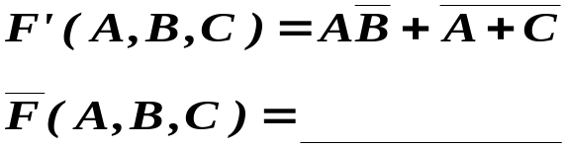



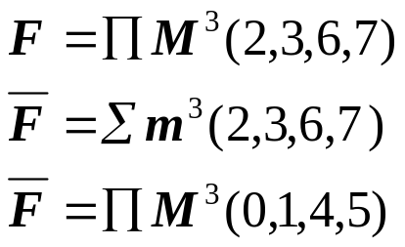
12. 当发送信息码 ( 1010110 ) ₂ 且校验位为1 时，说明符合 奇 校验约定。
13. 已知 ，则 F = ∏M³ ( 0，1，2， 4，6，7 ) 。
14. 已知
运用规则，求F’ = ，
= 。
·
○
○
·
15. 已知
则
16. 已知 ，按规则求得 F ’ = 。
17. 已知 F=∑m³(0,1,4,5)，则

Slide 4
18. “电路的稳态输出仅与当前的输入有关”是 组合 电路的特征。
19. “具有统一时钟，电路的状态输出不仅与当前的输入有关，还与上一个状态
有关”是 同步时序 电路的特征。
20. 描述时序电路时，Verilog HDL的always应使用 边沿型 敏感列表。
21. 描述组合电路时，Verilog HDL的always应使用 电平型 敏感列表。
22. 在Verilog HDL中，assign赋值语句只能对 wire 类型变量赋值。
23. Verilog HDL的reg类型变量只能在在过程块语句（initial , always）中赋值。
24. 在8’d32、5’b2中，符合Verilog HDL数值定义规则的是 8’d32 。
25. 在and和_add中，能在Verilog HDL中用作标识符的是 _add 。
26. 模块是Verilog HDL基本设计单元，由模块声明、端口说明、数据类型说明
和 逻辑功能定义 四部分构成。

Slide 5
27. 组合电路的特征是 电路在任何时刻产生的稳态输出仅仅取
决于该时刻输入变量取值组合，而与过去的输入值无关 。
28. 时序电路的特征是时序电路在任何时刻产生的稳态输出不仅取决于该时刻电路的输入，而且与过去的输入所产生的电路状态有关 ，电路状态的变化是按时间顺序逐个进行的 .同步时序电路在同一时钟控制下同步改变状态。.。
在Verilog HDL中，已知 A=4’b1100，B=4’b1011，则 A&B= 4’b1000 ;
A&&B= 1’b1 ; A^B= 4’b0111 ; ^B= 1’b1 。
30. 在Verilog HDL的always过程块中的被赋值变量一定要定义成 reg 类型。
31. 在Verilog HDL中，always过程的敏感事件列表分为 边沿 型和 电平 型。
32. 下列Verilog HDL模块中有语法错误，请写出完整的正确描述。
module 0721_ch ( a, b, c, f );
input a, b, c ;
output f ;
always @ ( a, b, c)
w1<=a b;
w2<=c | d;
f = w1 | w2 ;
endmodule
module f0721_ch ( a, b, c, d, f );
input a, b, c,d;
output f ;
Reg f,w1,w2;
always @ ( a or b or c or d)
begin
w1=a &b;
w2=c | d;
f = w1 | w2 ;
end
endmodule

Slide 6
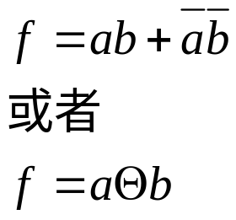
二. 简答题（每题5分）
1. 已知F(a,b,c) =∏M (1,2,4,5)，G(a,b,c)=∑m(0,3,6,7)
则 F · G = ∑m³( 0，3，6，7 )
F + G = ∏M³( 1，2，4，5 )
F ⊕ G = 0 。
2. 根据组合电路输入a、b和组合电路输出 f 的波形，列真值表并写出 f (a,b)的逻辑
表达式。
a b f
a
b
f
a b f
0 0 1
0 1 0
1 0 0
·
1 1 1
○
3. 画出“0110”（不可重）序列检测器的Mealy型原始状态图。
1 / 0
0 / 0
0 / 0
1/ 0
1 / 0
A
B
C
D
0 / 0
0 / 1
1/ 0

Slide 7
5. 根据给定的Moore型状态表画出状态图。
X S(t) | 0 | 1 | Z
A | C | B | 0
B | C | D | 0
C | D | B | 0
D | B | A | 1
A/0
1
B/0
0
1
1
0
0
1
D/1
0
C/0
S(t+1)
6. 将下列Mealy型序列检测器的原始状态图补充完整。
0 / 0
输入/ 输出
1/ 0
0 / 0
1/ 0
0 / 0
A
B
C
D
检测序列为 0100 。
1/ 0
1/ 0
0 / 1

Slide 8


7. 填写下列逻辑函数的卡诺图并求最简与或式和最简或与式。
AB CD | 00 | 01 | 11 | 10
00 | 1 | d | 0 | d
01 | 0 | 1 | d | 0
11 | 0 | 1 | 1 | 0
10 | 1 | d | 0 | 1
8. 利用卡诺图判断下列逻辑函数对应的电路是否存在逻辑险象。
AB CD | 00 | 01 | 11 | 10
00 | 1 |  |  | 1
01 | 1 |  |  | 1
11 |  |  | 1
10 | 1 |  | 1 | 1
是否存在逻辑险象：是。
若存在逻辑险象，应添加的冗余项为 。

Slide 9
9. 画出下列同步时序电路Q₁Q₀初态为00时的波形图并说明电路功能。
Q₀
Q₁
Q
J CP K
Q
J CP K
Q₁
Q₀
Q₁
Q₀
1
CLK
电路实现的逻辑功能为 两位二进制加1计数器 。
10. 填写下列同步时序电路的状态转换表。
Q₃~Q₀(t) | Q₃~Q₀(t+1)
Q₃ Q₂ Q₁ Q₀
0 0 0 0
1 0 0 0
1 0 0 0
1 1 0 0
1
D Q
>CP
D Q
>CP
1 1 0 0
1 1 1 0
D Q
>CP
D Q
>CP
1 1 1 0
1 1 1 1
1 1 1 1
0 1 1 1
0 1 1 1
0 0 1 1
CLK
0 0 1 1
0 0 0 1
0 0 0 1
0 0 0 0

Slide 10

11. 用隐含表法化简给定的同步时序电路原始状态表，生成最小状态表。
原始状态表
x
S(t)
0 1
A
B
C
D
E
A / 0 | B / 0
A / 0 | C / 0
D / 1 | C / 0
D / 1 | E / 1
D / 1 | E / 1
S(t+1) / z(t)
12. 已知某组合电路的输出表达式为 ，用Verilog
HDL的数据流描述方式建模。
module M1(a,b,c,F);
input a,b,c;
output F;
assign F=~(a&b)|(b^c);
endmodule

Slide 11

13. 已知逻辑函数F、G的卡诺图，填写Y=F⊕G的卡诺图，并求Y的最简与非式。
AB C | 00 | 01 | 11 | 10
0 | 1 | 1 | d | d
1 | 0 | 1 | 1 | 0
AB C | 00 | 01 | 11 | 10
0 | 0 | 1 | d | d
1 | 1 | d | 0 | 0
F
Y=F⊕G
AB C | 00 | 01 | 11 | 10
0 | 1 | 0 | 1 | 0
1 | 1 | d | 1 | 0
Y_{最简与非式}=
G
14. 用卡诺图法判断下列电路是否存在逻辑险象。
F
AB CD | 00 | 01 | 11 | 10
00 | 1 | 0 | 0 | 0
01 | 1 | 0 | 1 | 1
11 | 0 | 0 | 1 | 1
10 | 0 | 1 | 1 | 0
≥1
有逻辑险象？
有 。
& & &

Slide 12
15. 根据给定的波形，画出高有效使能D锁存器和上升沿D触发器初态均为0时的输出波形。
EN / CP
D
Q _{D锁存器}
Q _{D触发器}
16. 画出具有循环进位的余3码加1计数器的Moore型状态图。
其它/0
0011/0
0100/0
0101/0
0110/0
0111/0
1100/1
1011/0
1010/0
1001/0
1000/0

Slide 13






















17. 由74LS138译码器及逻辑门构成的组合逻辑电路如下，其中输入信号A7~A0
为地址变量。试填写表格。
 | A₇A₆A₅A₄A₃A₂A₁A₀ | 16进制
/Y₀有效时 | 01110000 | 70
/Y₁有效时 | 01110001 | 71
/Y₄有效时 | 01110100 | 74
/Y₆有效时 | 01110110 | 76
/Y₇有效时 | 01110111 | 77
≥1
&
A₂ A₁ A₀ A₇ A₃ A₅ A₆ A₄

Slide 14
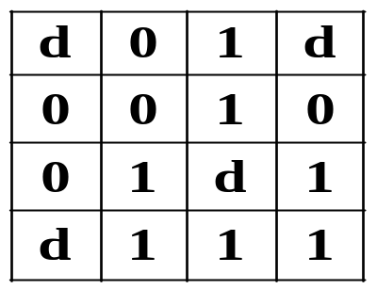


18. 某函数 F(A,B,C,D) 的卡诺图如下，按要求求出最简表达式。
AB
CD
F_{最简与或式} = AB+BC+AC
00 01 11 10
00
01
11
10
F_{最简与非式} =
F_{最简与或式} =
F_{最简或与式} =(A+C)(A+B)(B+C)
F
19. 画出电路初态Q₃Q₂Q₁=010时，在clk作用下，F的输出波形。
F
clk
Q2
Q1
F(Q3)
Q₃ D
CLK<
Q₂ D
CLK<
Q₁ D
CLK<
clk

Slide 15
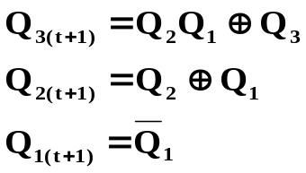
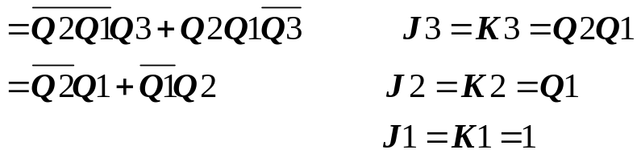
20. 理解功能表述，填写各功能表。
输入变量 | 逻辑功能及对应的电路输出变量
A B C | 三变量一致 F1 | 双“1”检测 F2 | 奇检验 F3 | 格雷码 G2 G1 G0
0 0 0 | 1 | 0 | 0 | 000
0 0 1 | 0 | 0 | 1 | 001
0 1 0 | 0 | 0 | 1 | 011
0 1 1 | 0 | 1 | 0 | 010
1 0 0 | 0 | 0 | 1 | 110
1 0 1 | 0 | 1 | 0 | 111
1 1 0 | 0 | 1 | 0 | 101
1 1 1 | 1 | 0 | 1 | 100
21. 某同步时序的状态方程如下，分别画出用上升沿D触发器、下降沿JK触发器实现的逻辑图。

Slide 16


三、综合分析题（每题6分）
1. 分析74LS138译码器和逻辑门构成的逻辑电路的功能。
（1）写出 F（X,Y,Z）和 G（X,Y,Z）的逻辑表达式；
（2）给出真值表；
（3）分析电路功能。
（2）
X Y Z F G
0 0 0 0 0
0 0 1 1 1
0 1 0 1 1
X
Y
Z
C
B
A
G1
G2
G3
Y0
Y1
Y2
Y3
Y4
Y5
Y6
Y7
0 1 1 0 1
F
1 0 0 1 0
&
1 0 1 0 0
1 1 0 0 0
0
0
1
G
1 1 1 1 1
&
（3）功能：全减器，其中，X：被减数
Y：减数
Z：低位向本位的借位
F：本地差
G：本位向高位的借位
（1）

Slide 17

2. 分析数据选择器74LS151构成的逻辑电路功能。
（1）写出逻辑表达式；
（2）说明电路功能；
（3）用Verilog HDL描述电路功能。
（2）功能：三变量一致检测电路
（3）module same(A,B,C,F);
input A,B,C;
output F;
reg F;
always @(A or B or C)
if((A==B)&(B==C)) F=1;
else F=0;
endmodule
A
B
C
0
x₃
x₂
x₁
en
d₀
d₁
d₂
d₃
d₄
d₅
d₆
d₇
1
0
0
0
0
0
0
1
y
F
（3）module same(A,B,C,F);
input A,B,C;
output F;
assign F=A&B&C|~A&~B&~C;
endmodule
（1）

Slide 18
3. 分析图示电路实现的逻辑功能，并建立实现该功能的Verilog HDL模型。
解：Y₃Y₂Y₁Y₀=X₃X₂X₁X₀+0WW0
Y₃ Y₂ Y₁ Y₀
W=X₃+X₂X₁+X₂X₀
X₃X₂X₁X₀ | W | B₃B₂B₁B₀ | Y₃Y₂Y₁Y₀
0000 | 0 | 0000 | 0000
0001 | 0 | 0000 | 0001
0010 | 0 | 0000 | 0010
0011 | 0 | 0000 | 0011
0100 | 0 | 0000 | 0100
0101 | 1 | 0110 | 1011
0110 | 1 | 0110 | 1100
0111 | 1 | 0110 | 1101
1000 | 1 | 0110 | 1110
1001 | 1 | 0110 | 1111
CO₄
S₃ S₂ S₁ S₀
74LS283
A₃ A₂ A₁ A₀
B₃ B₂ B₁ B₀
CI₀
8421码
X₃ X₂ X₁ X₀
0
0
0
W
≥1
&
X₃ X₂ X₁ X₂ X₀
结论：将8421码转换为2421码

Slide 19
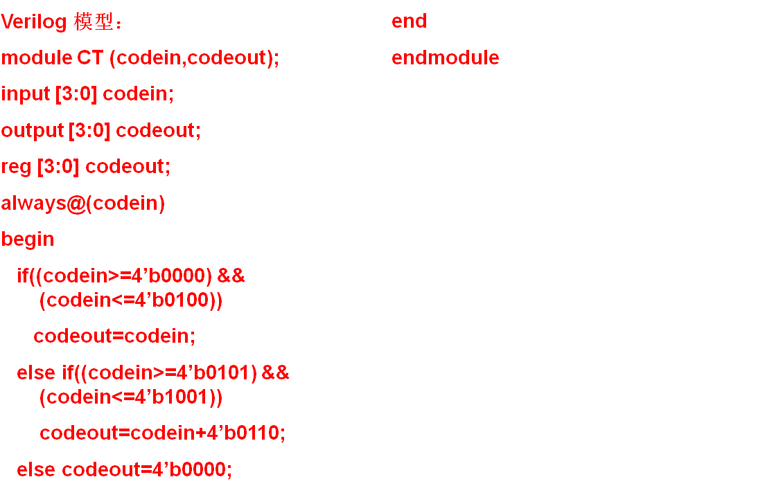

Slide 20
x₃ x₂ x₁ | s₂ s₁
000 | 0 0
001 | 1 0
010 | 1 0
011 | 0 1
100 | 1 0
101 | 0 1
110 | 0 1
111 | 1 1
4. 分析给定组合电路。
（1）写出输出表达式；
（2）列真值表并说明电路的综合功能；
（3）建Verilog HDL模型。
功能：
若将x₃、x₂作为两个加数，x₁作为低端进位，则电路实现全加器的功能，s₂是本地和的输出，s₁是向上进位输出。
x₃
x₂
x₁
=1
=1
s₂
&
≥1
1
s₁
s₂=x₃⊕x₂⊕x₁
s₁=x₃ x₂ +(x₃⊕ x₂) x₁
Verilog 模型：
module CT (x3,x2,x1,s2,s1);
input x3,x2,x1;
output s2,s1;
assign {s1,s2}=x3+x2+x1;
endmodule

Slide 21
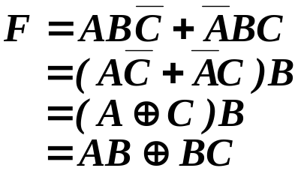
5. 某同步时序的状态方程如下，分析电路功能，画初态Q₃Q₂Q₁=100时的波形图。
6. 确定如下电路的输入变量，使输出功能为F(A,B,C,D)=∑m(6,7,12,13)。
A
B
B
C
AB
&
CD
 | 00 | 01 | 11 | 10
00 |  |  | 1
01 |  |  | 1
11 |  | 1
10 |  | 1
=1
F
&
F

Slide 22

7. 分析电路，填写表格，建Verilog HDL模型。
F
y
4选1数据选择器
x1 x0 en d0 d1 d2 d3
s1 s0 | F
0 0 | a+b
0 1 | 0
1 0 | 1
1 1 | a⊕b
s1 s0 0
0 1
=1
≥1
a b a b
Verilog 模型：
module select (a,b,s1,s0,F);
input a,b,s1,s0;
output F;
assign F=~s1&~s0&(a|b)| s1&~s0|s1&s0&(a^b);
endmodule

Slide 23






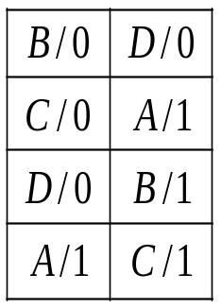

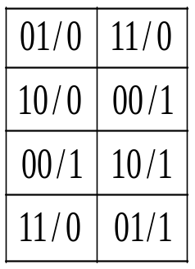








8. 状态图如（a）所示，请将次态/输出填在（b）表中。若状态分配方案为：A、B、C、D分别对应Q₁Q₀的取值00、01、10、11，请将分配后的编码填在（c）表中。当X=0时，它的功能是 两位二进制加1计数器 ，当X=1时，它的功能是 两位二进制减1计数器 。
X / Z
A
B
D
C

Slide 24
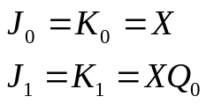

9. 分析图示同步时序电路。（10分）
（1）写出激励方程和输出方程；
（2）作激励 / 状态转换表；
（3）画初态Q₁Q₀=00时，输入x为00001111时，Q₁、Q₀、Z的波形图。
（4）说明电路功能。
激励方程：
输出方程：
功能：X=1，模4加1计数，计到11时产生循环进位Z=1；X=0时，停止计数。
X
Z
&
&
J Q₀
>CP
K
J Q₁
>CP
K
X Q₁ Q₀ J₁ K₁ J₀ K₀ Q_{1(t+1)} Q_{0(t+1)} Z
000 | 00 00 | 0 0 | 0
001 | 00 00 | 0 1 | 0
010 | 00 00 | 1 0 | 0
011 | 00 00 | 1 1 | 1
100 | 00 11 | 0 1 | 0
101 | 11 11 | 1 0 | 0
110 | 00 11 | 1 1 | 0
111 | 11 11 | 0 0 | 1
CLK
CLK
X
Q₁
Q₀
Z

Slide 25
10. 画出图示同步时序电路初态Q₃Q₂Q₁=001时的状态转换图，分析自启动特性。建立
可自启动的Verilog HDL模型。
Q₃ Q₂ Q₁
001
100
010
000
D Q
>CP
D Q
>CP
D Q
>CP
011
101
110
111
CLK
从完全状态转换图可以看到，当电路处于无效状态时，不能经过有限个时钟节拍自动进入到有效循环，故电路不能自启动
module exam (clk, q) ;
input clk ;
output [3:1] q ;
reg [3:1] q ;
always @ (posedge clk)
case (q)
3’b001 : q<=3’b100 ;
3’b100 : q<=3’b010 ;
3’b010 : q<=3’b001 ;
default : q<=3’b001 ;
endcase
endmodule

Slide 26
11. 分析74LS163构成的电路功能。
（1）画出上电清0后，电路的状态转换序列；
（2）说明电路功能。
Q₃Q₂Q₁Q₀
0000
0001
0010
0011
0100
0101
0110
0111
1000
1001
1010
1011
功能：从0到11的模12计数器
CP
>CLK
CLR
LD
ENT
ENP Q_{A}
A Q_{B}
B Q_{C}
C Q_{D}
D RCO
1
&
Q0
Q1
Q2
Q3
0
74LS163

Slide 27




12. 分析启动清零后B₃B₂B₁B₀的状态转换序列，列表分析电路功能。
CP
>CLK
CLR
LD
ENT
ENP Q_{A}
A Q_{B}
B Q_{C}
C Q_{D}
D RCO
=1
G₀
G₁
G₂
G₃
1
=1
B₀
B₁
B₂
B₃
=1
74LS163
B₃B₂B₁B₀ G₃G₂G₁G₀
0000
0001
0010
0011
0100
0101
0110
0111
1000
1001
1010
1011
1100
1101
1110
1111
0000
0001
0011
0010
0110
0111
0100
0110
1110
1100
1111
1110
1010
1011
1001
1000
功能:二进制自然代码转换成格雷码
或: 4位格雷码加1计数器

Slide 28
B₃ B₂ B₁ B₀
0000
0001
0010
0011
0100
0101
0110
0111
1000
1001
1010
1011
1100
1101
1110
1111
B₃ B₂ B₁ B₀ | G₃ G₂ G₁ G₀
0000 | 0000
0001 | 0001
0010 | 0011
0011 | 0010
0100 | 0110
0101 | 0111
0110 | 0101
0111 | 0100
1000 | 1100
1001 | 1101
1010 | 1111
1011 | 1110
1100 | 1010
1101 | 1011
1110 | 1001
1111 | 1000

Slide 29
13. 分析图示电路的逻辑功能，并画出F的波形图。
状态变换序列：Q_{D} Q_{C} Q_{B} Q_{A}
0 0 0 0
0 0 1 0
0 0 1 1
0 1 0 0
0 1 1 0
0 1 1 1
1 0 0 0
1 0 1 0
1 0 1 1
1 1 0 0
1 1 1 0
1 1 1 1
CP
>CLK
CLR
LD
ENT
ENP Q_{A}
A Q_{B}
B Q_{C}
C Q_{D}
D RCO
清零
F = Q_{D}，12个CP脉冲，F输出1个脉冲，占空比50%。所以，该电路是一个对CP进行12分频的电路。
1
0
1
F
74LS163
CP
/CLR
F

Slide 30
14. 分析图示电路，写出启动清零后电路的状态转换序列、说明功能、建立Verilog HDL
模型。
module xuhuan_0_l(clk, q) ;
input clk ;
output [3:0] q ;
reg [3:0] q ;
always @ (posedge clk)
case (q)
4’b1110: q<=4’b1101 ;
4’b1101: q<=4’b1011 ;
4’b1 011: q<=4’b0111 ;
4’b0111: q<=4’b1110 ;
default : q<=8’b1110 ;
endcase
endmodule
Q_{A} Q_{B} Q_{C} Q_{D}
CLK <
CLR
CP
/CLR
74LS194
S₁ S₀ R_{in} A B C D L_{in}
1
1 1 1 0
1
0000
1110
1101
1011
0111
功能：4位左循环一个0

Slide 31
15. 根据状态图建立状态转换表，说明电路功能并建立Verilog HDL模型。
0000 / 0
0001 / 0
0010 / 0
0011 / 0
0100 / 0
1111 / 1
1110 / 0
1101 / 0
1100 / 0
1011 / 0
module counter2421 (clk,q,z);
input clk;
output z;
output [4:1] q;
assign z=(q==4’b1111)?1:0;
always@(posedge clk)
case(q)
4’b0000:q<=4’b0001; 4’b0001:q<=4’b0010; 4’b0010:q<=4’b0011; 4’b0011:q<=4’b0100; 4’b0100:q<=4’b1011; 4’b1011:q<=4’b1100; 4’b1100:q<=4’b1101; 4’b1101:q<=4’b1110; 4’b1110:q<=4’b1111; 4’b1111:q<=4’b0000;
default:q<=4’b0000;
endcase
endmodule
Q₃~Q₀(t) Q₃~Q₀(t+1) Z
0000 0001 0
0001 0010 0
0010 0011 0
0011 0100 0
0100 1011 0
1011 1100 0
1100 1101 0
1101 1110 0
1110 1111 0
1111 0000 1
功能：2421码加1计数器

Slide 32

16.写出电路的状态方程，画出电路初态为0时，输出Q的波形图。
X
clk
J Q
>CP
K
Q
Q _{(t+1)} =
CLK
X
Q

Slide 33
四、设计题
1. 根据给定电路，建立其Verilog HDL门及描述模型。（10分）
module design1(A,B,C,D,F1,F2,F3);
input A,B,C,D;
output F1,F2,F3;
wire W1,W2,W3;
xor X1(W1,A,B),
X2(W2,C,D),
X3(F3,W1,W2);
and A1(W3,A,B,C,D);
nor ON1(F1,A,B,C,D),
ON2(F2,F3,F1,W3);
endmodule
A
B
C
D
=1
=1
F3
=1
&
≥1
F2
≥1
F1
2. 用Verilog HDL描述满足下列要求的3—8译码器：（10分）
（1）一个低有效使能端；
（2）译码输出高有效。

Slide 34
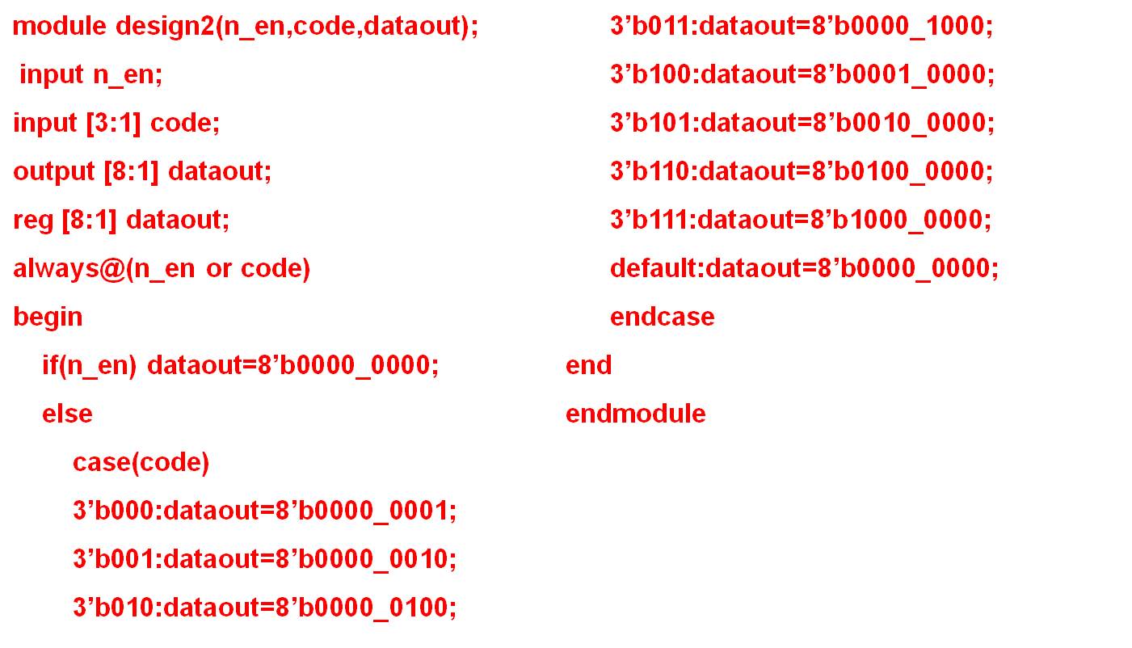
2. 用Verilog HDL描述满足下列要求的3—8译码器：（10分）
（1）一个低有效使能端；
（2）译码输出高有效。

Slide 35
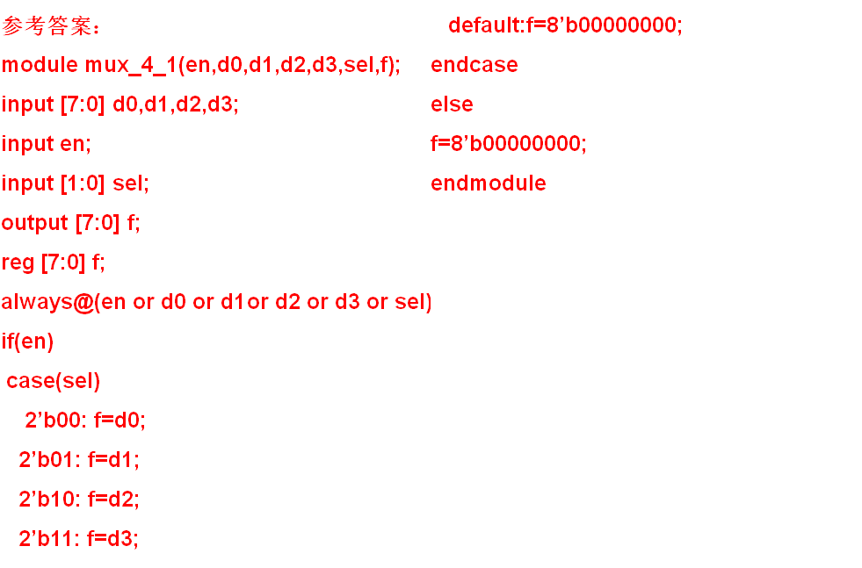
3. 用Verilog HDL描述一个高有效使能的8位四选一。要求先画出模块框图，
再进行描述。（8分）
en
sel[1:0]
f[7:0]
d0[7:0]
d1[7:0]
d2[7:0]
d3[7:0]

Slide 36
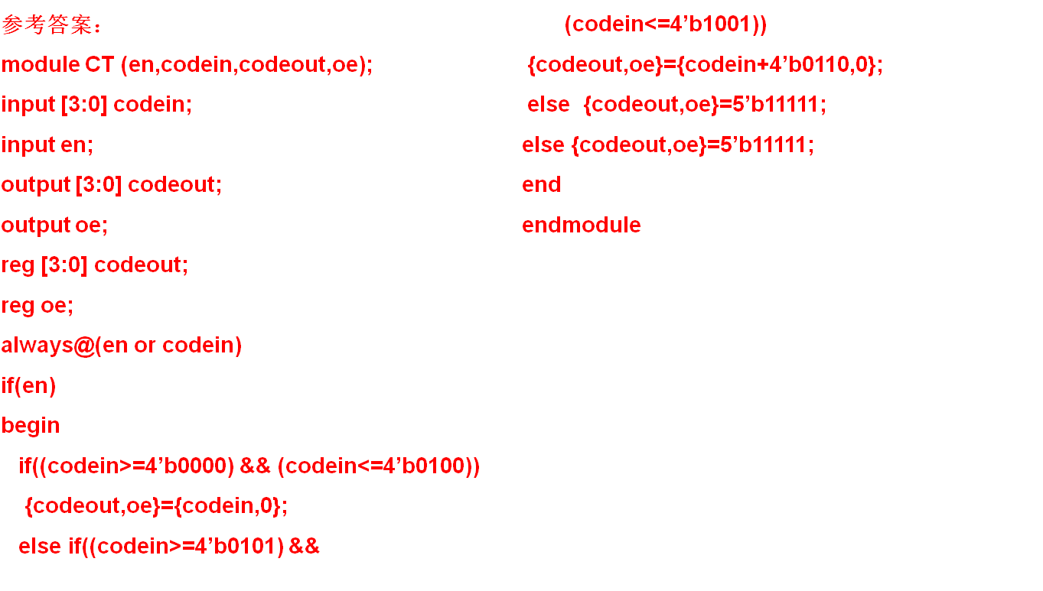
4. 用Verilog HDL描述一个代码转换电路，要求如下：（8分）
（1）电路输入为8421码，电路输出为2421码；
（2）电路具有一个高有效使能端；
（3）电路有一个输出标志，当使能无效或输入伪码时，该标志为1；否则为0。

Slide 37
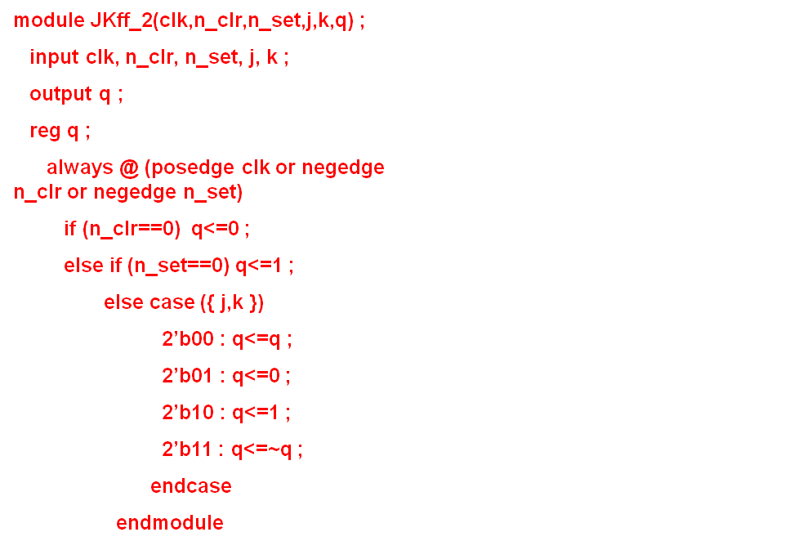
5. 用Verilog HDL描述一个8位数据并行传输时，符合奇校验约定的校验位发生器。（5分）
module oddcheck(data,check);
input [8:1] data;
output check;
assign check=~(^data);
endmodule
6. 用Verilog HDL描述一个具有低有效异步置位、异步清零的上升沿JK触发器。（6分）

Slide 38
7. 用Verilog HDL描述一个具有高有效同步置位、同步清零的下升沿D触发器。（5分）
module Dff_1(clk,clr,set,d,q) ;
input clk, clr, set, d ;
output q ;
reg q ;
always @(negedge clk )
if (clr==1) q<=0 ;
else if (set==1) q<=1 ;
else q<=d ;
endmodule

Slide 39
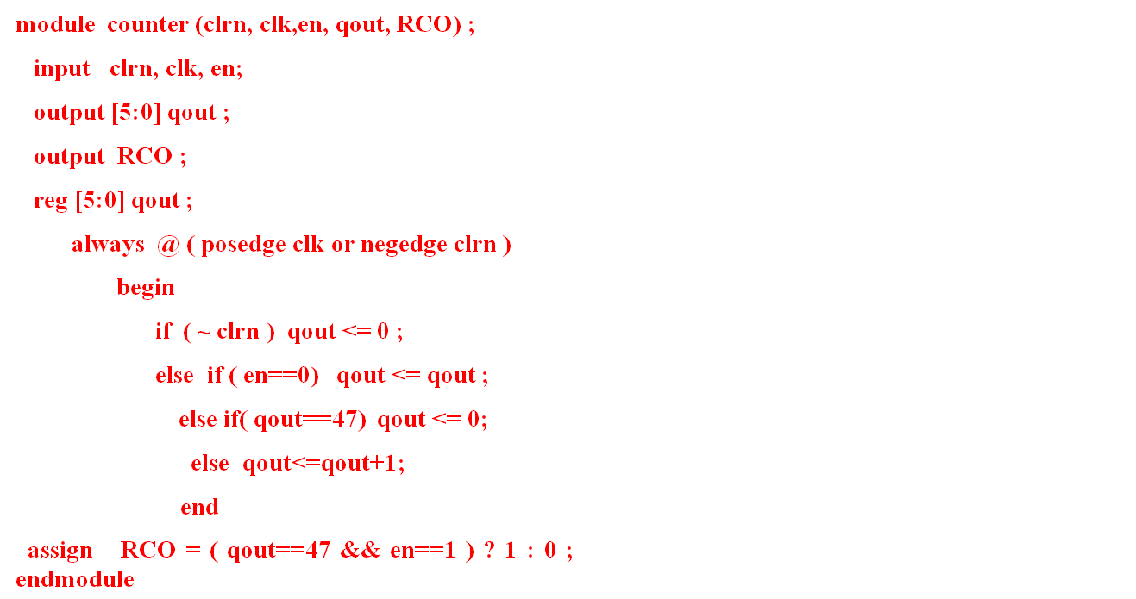
8. 用Verilog HDL描述一个满足下列要求的计数器。（10分）
（1）上降沿（0~47）₁₀ 加1计数；
（2）电路具有一个低有效的异步清零端；
（3）电路具有一个高有效的计数使能端；
（4）电路具有一个高有效的循环进位（RCO）输出端。

Slide 40
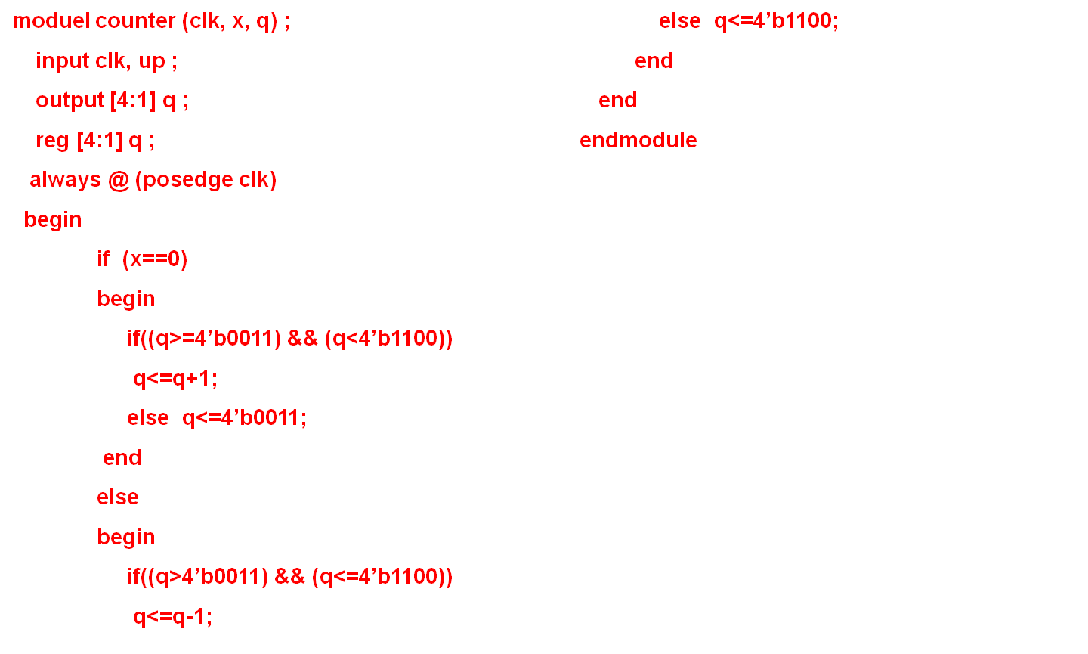
9. 用Verilog HDL描述一个余3码可逆计数器。当x=0时，加1计数；当x=1时，
减1计数。（8分）

Slide 41
10. 用Verilog HDL描述一个左移循环一个“0”的4位环形计数器。要求先画出能自启
动的状态图，再进行描述。（10分）
q[3:0]
1110
1101
1011
0111
module xuhuan_0_l(clk, q) ;
input clk ;
output [3:0] q ;
reg [3:0] q ;
always @ (posedge clk)
case (q)
4’b1110: q<=4’b1101 ;
4’b1101: q<=4’b1011 ;
4’b1 011: q<=4’b0111 ;
4’b0111: q<=4’b1110 ;
default : q<=4’b1110 ;
endcase
endmodule
其它

Slide 42
11. 用Verilog HDL描述一个4位右移扭环形计数器。要求先画出能自启
动的状态图，再进行描述。（10分）
module niu_4(clk, q) ;
input clk ;
output [3:0] q ;
reg [3:0] q ;
always @ (posedge clk)
case(q)
4’b0000:q<=4’b1000;
4’b1000:q<=4’b1100;
4’b1100:q<=4’b1110;
4’b1110:q<=4’b1111;
4’b1111:q<=4’b0111;
4’b0111:q<=4’b0011;
4’b0011:q<=4’b0001;
4’b0001:q<=4’b0000;
default: q<=4’b0000;
endcase
endmodule
q[3:0]
0000
1000
1100
1110
1111
0111
0011
0001
其它

Slide 43
12. 画出“011”序列检测器的原始状态图，再用Verilog HDL建模。（10分）
module test_011 (x,clk,z);
parameter A=2’B00, B=4’B01,
C=4’B11;
input x,clk ;
output z ;
reg z ;
reg [2:1] now,next ;
always @ (posedge clk)
now<=next ;
always @(x or now)
case (now)
A : if (x==0) {z,next}={0,B};
else {z,next}={0,A};
B : if (x==1) {z,next}={0,C};
else {z,next}={0,B};
C : if (x==1) {z,next}={1,A};
else {z,next}={0,B};
default : {z,next}={0,A};
endcase
endmodule
0 / 0
1 / 0
0 / 0
1 / 0
A
B
0 / 0
C
1 / 1

Slide 44




13. 建立8421码转换成余3码的真值表，写出4个表达式，建立Verilog HDL数据流
模型。（10分）
X₃ X₂ X₁ X₀ | Y₃ Y₂ Y₁ Y₀
0000 | 0011
0001 | 0100
0010 | 0101
0011 | 0110
0100 | 0111
0101 | 1000
0110 | 1001
0111 | 1010
1000 | 1011
1001 | 1100
1010 | dddd
1011 | dddd
1100 | dddd
1101 | dddd
1110 | dddd
1111 | dddd
module codetrans (X3,X2,X1,X0,Y3,Y2,Y1,Y0);
input X3,X2,X1,X0 ;
output Y3,Y2,Y1,Y0;
assign Y3=X3|X2&X1|X2&X0;
assign Y2=~X2&X0|~X2&X1|X2&~X1&~X0;
assign Y1=~(X1^X0);
assign Y0=~X0;
endmodule

Slide 45
14. 用Verilog HDL描述一个4—2优先权编码器。（8分）
（1）电路具有一个低有效使能端；
（2）电路具有一个编码输出有效标志。
module encoder_4_2(n_en,a,b,c,d,codeout,flag);
input a,b,c,d;
input n_en;
output [2:1] codeout;
output flag;
reg [2:1] codeout;
reg flag;
always@(n_en or a or b or c or d)
if(~n_en)
if(a==0) {flag,codeout}=3’b1_11;
else if (b==0) {flag,codeout}=3’b1_10;
else if (c==0) {flag,codeout}=3’b1_01;
else if (d==0) {flag,codeout}=3’b1_00;
else {flag,codeout}=3’b0_00;
else {flag,codeout}=3’b0_00;
endmodule

Slide 46
则（3）Verilog实现
module shift_r (data,clk,RD,out);
input data,clk,RD ;
output [8:1] out;
reg [8:1] q;
assign out=(RD==1?)q:0;
always@(posedge clk)
begin
q<=q>>1;
q[8]<=data;
end
endmodule

Slide 47
15. 采用Verilog HDL为下列电路建立模型。
F
module sheji(clk,en,data,F);
Input en,clk;
input [6:0] data;
ouput F;
reg p , F;
output [2:0] cout;
always @(posedge clk)
begin
if(en) cout<=cout+1;
else cout<=cout;
end
always (en or data or cout)
begin
if (en)
case (cout)
3’b000: F=data[0];
3’b001: F=data[1];
3’b010: F=data[2];
3’b011: F=data[3];
3’b100: F=data[4];
3’b101: F=data[5];
3’b110: F=data[6];
3’b111:F=p;
default: F=1’b0;
else F=1’b0;
end;
always @(data)
p=~^data;
endmodule
八选一数据选择器
使能 选择变量 数据输入
Cout[2:0]
p
三位二进制计数器
奇校验位发生器
使能en
时钟clk
Data[6:0]

Slide 48
16. 图为基于移位计数器的节拍发生器的总体设计，请用Verilog HDL建模。
p1 p2 p3 p4 p5 p6
译码器
en
temp[3:1]
三位扭环左移移位计数器
n_reset clk

Slide 49




17. 图为全加器和触发器构成的时序电路，用Verilog HDL建模。
18. 用Verilog HDL描述一个逻辑运算器，其功能为：当使能信号有效时，在控制信号的作用下，能实现8位数据A和8位数据B的按位与、按位或、按位异或、逻辑与、逻辑或、 8位数据A的按位非、 8位数据A的归约异或、 8位数据B的归约与等八种逻辑运算；当使能信号无效时，输出为高阻状态。(6分）
module exp(S , A , B , Y , EN);
Input [2:0]S;
Input [7:0] A,B;
Input EN;
output [7:0] Y;
reg [7:0] Y;
always@(S or A or B or EN)
begin
If (EN=0) Y=8’bZZZZZZZZ;
else case (S)
0: Y = A&B ;
1: Y= A | B ;
2: Y= A ^ B ;
3: Y[0]= A&&B ;
4: Y[0]= A|| B ;
5: Y= ~ A
6: Y[0]=^ A;
7: Y[0]=&B;
end case
end
endmodule

Slide 50
19. 某数字系统需要根据高有效的使能信号（en）和地址输入信号（A[7：0]）产生三个高有效的设备选通信号（CS1、CS2、CS3），功能表如下，请用Verilog HDL描述这个设备选通信号发生器。
EN | A[7:0] | CS1 CS2 CS3
0 | X X X X X X X X | 0 0 0
1 | 1 0 0 0 0 1 0 0 | 1 0 0
1 | 1 0 0 0 0 1 0 1 | 0 1 0
1 | 1 0 0 0 0 1 1 0 | 0 0 1
1 | 其它 | 0 0 0

Slide 51
20. 用Verilog HDL描述如功能表所示的多功能计数器。其中: x、y为计数方式选择控制信号，Q₁Q₀为计数器的输出。
XY Q₁Q₀ | 00 | 01 | 10 | 11
00 | 01 | 11 | 11 | 00
01 | 10 | 00 | 10 | 01
10 | 11 | 01 | 01 | 10
11 | 00 | 10 | 00 | 11
Q₁Q₀(t+1)

Slide 52
21. 某数字系统中需要四个低有效且互斥的使能信号/C0、/C1、/C2、/C3，它
们产生的条件是：在时钟CLK的控制下，当进行读操作（R=1）且A[7:0]
= ( 30 )₁₆时，仅/C0有效；当进行读操作（R=1）且A[7:0] = ( 34 )₁₆时，仅
/C1有效；当进行写操作（W=1）且A[7:0] = ( 38 )₁₆时，仅/C2有效；当进
行写操作（W=1）且A[7:0] = ( 3C )₁₆时，仅/C3有效。请根据题意将功能
表补充完整并采用Verilog HDL建模。 （5分）
module my_3 ( clk, r, w, a, cs ) ;
input clk, r, w ;
input [7:0] a ;
output [3:0] cs ;
reg [3:0] cs ;
always @ ( posedge clk )
if ( r==1 && w==0 )
case ( a )
8’h30 : cs <= 4’b1110 ;
8’h34 : cs <= 4’b1101 ;
default : cs <= 4’b1111 ;
endcase
else if ( r==0 && w==1 )
case ( a )
8’h38 : cs <= 4’b1011 ;
8’h3c : cs <= 4’b0111 ;
default : cs <= 4’b1111 ;
endcase
else cs <=4’b1111 ;
endmodule
输入 |  |  |  | 输出
CLK | R | W | A7 A6 A5 A4 A3 A2 A1 A0 | /C0 /C1 /C2 /C3
↑ | 1 | 0 | 0 0 1 1 0 0 0 0 | 0 1 1 1
↑ | 1 | 0 | 0 0 1 1 0 1 0 0 | 1 0 1 1
↑ | 0 | 1 | 0 0 1 1 1 0 0 0 | 1 1 0 1
↑ | 0 | 1 | 0 0 1 1 1 1 0 0 | 1 1 1 0
↑ | 其它 |  |  | 1 1 1 1

Slide 53
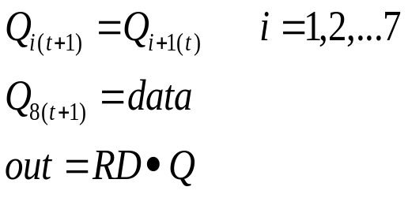
22. (选作）设计一个串行输入，8位受控输出的右移移位寄存器。 （10分）
下列三种设计方法任选一种。
方法一：用上升沿D 触发器和逻辑门设计，画出电路图；
方法二：用74LS194和逻辑门设计，画出电路图；
方法三：用Verilog HDL描述。
由题意得：
则（1）D触发器实现
out₈
out₇
out₆
out₅
out₄
out₃
out₂
out₁
&
&
&
&
&
&
&
&
RD
Q₈ Q₇ Q₆
Q₅ Q₄ Q₃
Q₂ Q₁
data
D Q
>CP
D Q
>CP
D Q
>CP
D Q
>CP
D Q
>CP
D Q
>CP
D Q
>CP
D Q
>CP
CLK

Slide 54
则（2）194实现
out₈
out₇
out₆
out₅
out₄
out₃
out₂
out₁
&
&
&
&
&
&
&
&
RD
Q_{A} Q_{B} Q_{C} Q_{D}
CLK <
CLR
Q_{A} Q_{B} Q_{C} Q_{D}
CLK <
CLR
74LS194
74LS194
S₁ S₀ R_{in} A B C D L_{in}
S₁ S₀ R_{in} A B C D L_{in}
0
1
data
0
1
CLK

